Slide 1
Elementární procesy a reakce v plazmatu
24.5.2016

Slide 2
Zdroj
Cyklus prednášek "Molecular Astrophysics: from Lab to Theory to Observations", Heidelberg University (2012), Holger Kreckel and Dmitry Semenov
http://www.mpia.de/homes/semenov/Lectures/Lectures.html

Slide 3
0

Slide 7
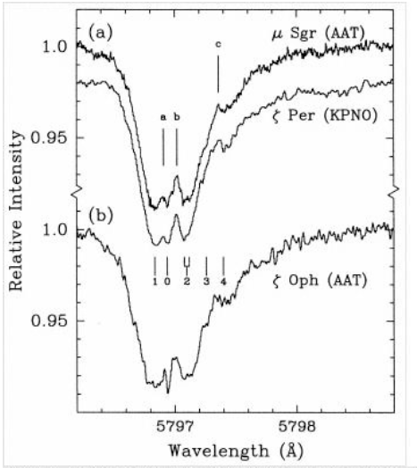

Slide 11
as of 2013

Slide 21
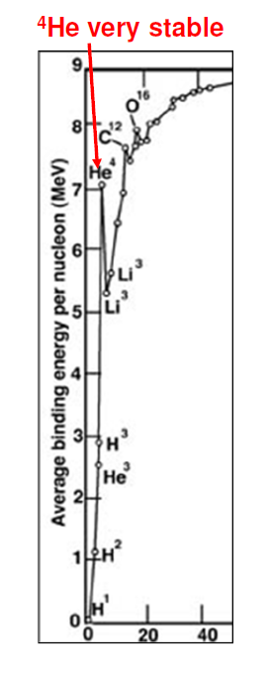
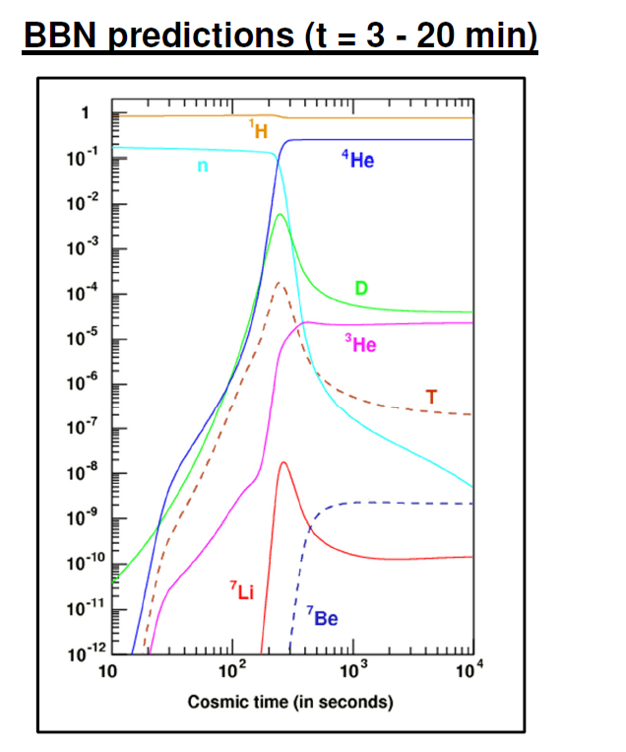

Slide 30
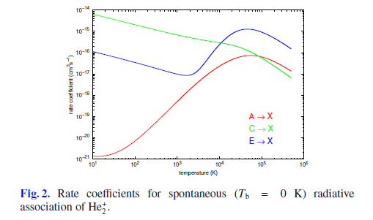
Excited states
L. Augustovicova, A&A 553, A42 (2013)

Slide 34
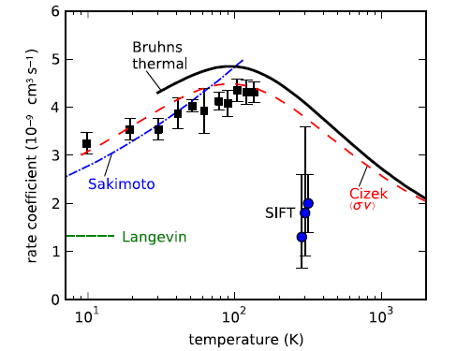
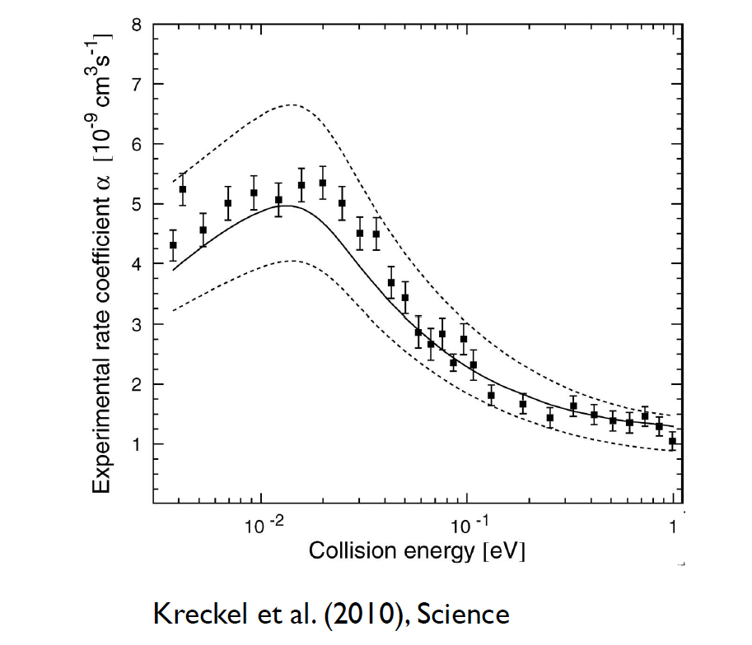
D. Gerlich, P. Jusko, Š. Roučka et al., Astrophys. J. 749 (2012) 22.

Slide 37
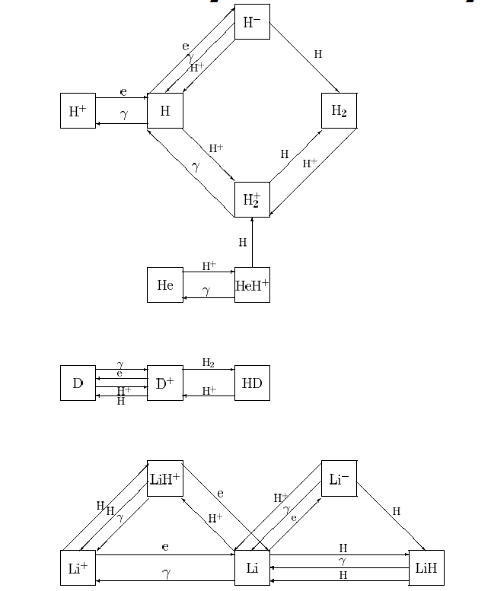

Slide 38
Physics and chemistry of diffuse interstellar medium

Slide 47
H₂⁺ + H₂ → H₃⁺ + H

Slide 50
Rekombinace iontů H₃⁺ s elektrony
Není to jednoduchý problém

Slide 53
Děkuji vám za pozornost

